Slide 1
סטטיסטיקה תעשייתית וכלי תכנה
תרגול 6- איכות כוללת

Slide 2
דגימה מקוצצת
זהו מאפיין של תכנית דגימה. מאפיין זה לא מגדיר את תכנית הדגימה במלואה.
דגימה מקוצצת היא דגימה בה מפסיקים לדגום פריטים מהמנה, ברגע שמספר הפגומים עובר את ערך הסף (c)
בשלב זה, נחליט על דחיית המנה. מדיניות זו מאפשרת לחסוך בעלויות הכרוכות בדגימה עצמה
שימו לב, שהדבר בעייתי, בייחוד כאשר אוספים סטטיסטיקות על משלוחי הספק. במידה וחמשת הפסולים הללו היו עולים כבר בחמשת הפריטים הנדגמים הראשונים, הרי שהיינו יכולים לחשוב שבמנה יש 100% פסולים, בזמן שיתכן ויש 5% בלבד.
לכן, כל עוד לא נתבקשתם אחרת, הכוונה היא שבודקים את כל המדגם, גם אם עברנו את סף הדחייה וכבר אין סיכוי "להציל" את המנה.

Slide 3

דגימה מקוצצת
בדרך כלל, "קיצוץ" של דגימה לא יבוצע בדגימה בודדת, וגם לא בשלב הראשון של דגימה כפולה
תהליך של דגימה כפולה מקוצצת מבוצע באופן הבא:. * את המדגם הראשון (בגודל של $n_{1}$) דוגמים במלואו בכל אופן * אם בתום הדגימה הראשונה, לא התקבלה החלטה לקבל את המנה וגם לא התקבלה החלטה לדחות את המנה – ממשיכים למדגם השני. * אם וכאשר מספר הפגומים במהלך המדגם השני עולה על $c_{2}$ מפסיקים את תהליך הדגימה

Slide 4
ASN- Average Sample Number
המדד מבטא את ממוצע מספר היחידות הנדגמות במסגרת תכנית הדגימה.
מדד זה רלוונטי בעיקר עבור בדיקה בעלת יותר משלב אחד (בדר"כ שניים, כלומר דגימה כפולה). במקרים אלה, מספר היחידות הנדגמות הוא משתנה מקרי, ולכן אנו מעוניינים לדעת מהו הממוצע )למעשה, התוחלת( של משתנה מקרי זה.
בדגימה בודדת:
בדגימה כפולה:

Slide 5
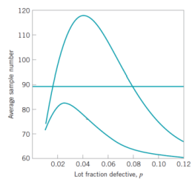

ASN- Average Sample Number
להלן תיאור של 3 תוכניות דגימה:
דגימה בודדת כאשר: $n=89, c=2$
דגימה כפולה (רגילה) כאשר: $n_{1}=60, c_{1}=2, n_{2}=120, c_{2}=3$
דגימה כפולה (מקוצצת) כאשר: $n_{1}=60, c_{1}=2, n_{2}=120, c_{2}=3$

Slide 6
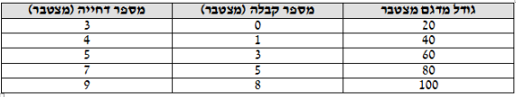
דגימה מרובה
הכללה של דגימה כפולה למבדק בעל מספר רב של דגימות, בהן ניעזר על מנת לקבוע את טיב המנה.
מבדק הקבלה פועל כך: לאחר כל שלב בתהליך הדגימה, נבדוק מהו מספר הפגומים המצטבר. במידה ומספר הפגומים נמוך או שווה למספר הקבלה - נקבל את המנה. במידה ומספר הפגומים שווה או גבוה ממספר הדחייה - נדחה את המנה. אחרת, נמשיך לשלב הבא בשרשרת הדגימות. בכל מבדק קבלה מסוג זה קיים שלב אחרון בשרשרת שבו בוודאות תתקבל החלטה, לדחות או לקבל את המנה
דוגמא למבדק קבלה בעל 5 שלבים:

Slide 7
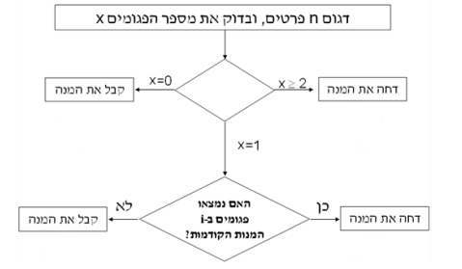

דגימת שרשרת

Slide 8
דגימת שרשרת
השימוש בשיטה זו סביר רק אם מתקיימים התנאים הבאים:
המנות צריכות להיות חלק מזרם רציף מאותו מקור שיוצר באותם תנאים
ניתן להניח שכל המנות הן מאותה איכות
לספק יש רקורד טוב מבחינת איכות
למבצע הבדיקה יש אמון שהספק לא ינצל לרעה את מדיניות הבדיקה

Slide 9
תרגיל 1
בתהליך דגימת שרשרת נלקחים מדגמים בני 10 פריטים. במידה ובמדגם לא נמצאים פריטים פגומים, מתקבלת המנה. במידה ובמדגם נמצאים 2 פגומים או יותר, נדחית המנה. אך, אם נמצא במדגם פגום אחד בלבד, המנה מתקבלת במידה וב2 המדגמים הקודמים לא נתקבלו פגומים בכלל.
א. מהם סיכויי הקבלה של מנה שאחוז הפגומים בה הוא 5%?
ב. מהם סיכויי הקבלה של מנה שאחוז הפגומים בה הוא 5% בדגימת קבלה בודדת בעלת אותם מאפיינים?
ג. תארו על פני גרף את עקומי הOC של תהליכי הדגימה מהסעיפים הקודמים.

Slide 10
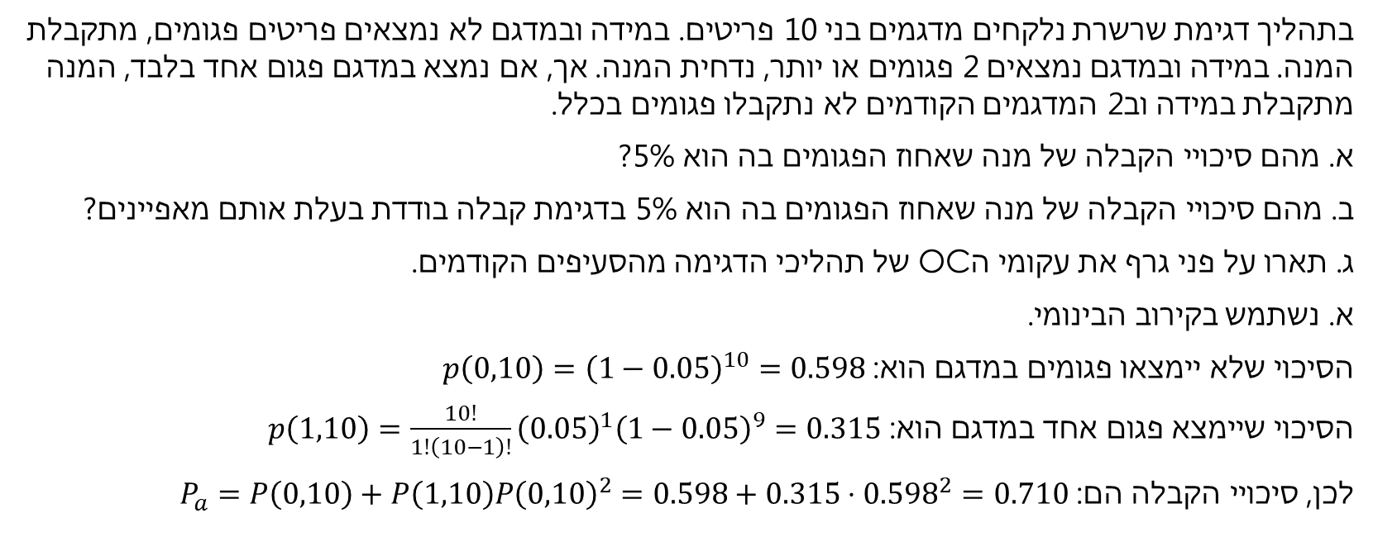
תרגיל 1
בתהליך דגימת שרשרת נלקחים מדגמים בני 10 פריטים. במידה ובמדגם לא נמצאים פריטים פגומים, מתקבלת המנה. במידה ובמדגם נמצאים 2 פגומים או יותר, נדחית המנה. אך, אם נמצא במדגם פגום אחד בלבד, המנה מתקבלת במידה וב2 המדגמים הקודמים לא נתקבלו פגומים בכלל.
א. מהם סיכויי הקבלה של מנה שאחוז הפגומים בה הוא 5%?
ב. מהם סיכויי הקבלה של מנה שאחוז הפגומים בה הוא 5% בדגימת קבלה בודדת בעלת אותם מאפיינים?
ג. תארו על פני גרף את עקומי הOC של תהליכי הדגימה מהסעיפים הקודמים.
א. נשתמש בקירוב הבינומי.
הסיכוי שלא יימצאו פגומים במדגם הוא: $p\left(0,10\right)={\left(1−0.05\right)}^{10}=0.598$
הסיכוי שיימצא פגום אחד במדגם הוא: $p\left(1,10\right)=\frac{10!}{1!\left(10−1\right)!}{\left(0.05\right)}^{1}{\left(1−0.05\right)}^{9}=0.315$
לכן, סיכויי הקבלה הם: $P_{a}=P\left(0,10\right)+P\left(1,10\right)P{\left(0,10\right)}^{2}=0.598+0.315⋅{0.598}^{2}=0.710$

Slide 11
תרגיל 1
בתהליך דגימת שרשרת נלקחים מדגמים בני 10 פריטים. במידה ובמדגם לא נמצאים פריטים פגומים, מתקבלת המנה. במידה ובמדגם נמצאים 2 פגומים או יותר, נדחית המנה. אך, אם נמצא במדגם פגום אחד בלבד, המנה מתקבלת במידה וב2 המדגמים הקודמים לא נתקבלו פגומים בכלל.
א. מהם סיכויי הקבלה של מנה שאחוז הפגומים בה הוא 5%?
ב. מהם סיכויי הקבלה של מנה שאחוז הפגומים בה הוא 5% בדגימת קבלה בודדת בעלת אותם מאפיינים?
ג. תארו על פני גרף את עקומי הOC של תהליכי הדגימה מהסעיפים הקודמים.
ב. סיכויי הקבלה של המנה בתוכנית דגימה בודדת בעלת אותם מאפיינים הם למעשה החלק הראשון שחושב בסעיף הקודם- 0.598

Slide 12
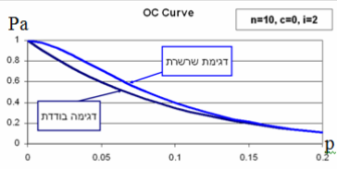
תרגיל 1
בתהליך דגימת שרשרת נלקחים מדגמים בני 10 פריטים. במידה ובמדגם לא נמצאים פריטים פגומים, מתקבלת המנה. במידה ובמדגם נמצאים 2 פגומים או יותר, נדחית המנה. אך, אם נמצא במדגם פגום אחד בלבד, המנה מתקבלת במידה וב2 המדגמים הקודמים לא נתקבלו פגומים בכלל.
א. מהם סיכויי הקבלה של מנה שאחוז הפגומים בה הוא 5%?
ב. מהם סיכויי הקבלה של מנה שאחוז הפגומים בה הוא 5% בדגימת קבלה בודדת בעלת אותם מאפיינים?
ג. תארו על פני גרף את עקומי הOC של תהליכי הדגימה מהסעיפים הקודמים.
ג.

Slide 13
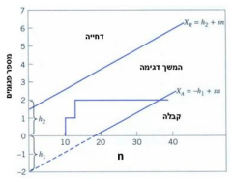

דגימה סדרתית
איך זה עובד? דוגמים פריט אחר פריט, ולאחר "תוצאת" כל פריט (תקין או פגום) – מקבלים החלטה: לדחות, לקבל או להמשיך ולדגום
עבור הפריט הנדגם ה-n ההחלטה מתקבלת לפי החוקיות כדלהלן: * מקבלים את המנה אם מספר הפריטים הפגומים שנמצאו עד כה שווה/ נמוך מ$h_{1}+s⋅n$ * דוחים את המנה אם מספר הפריטים הפגומים שנמצאו עד כה שווה/ גבוה מ $h_{2}+s⋅n$ * אחרת- ממשיכים לדגום

Slide 14
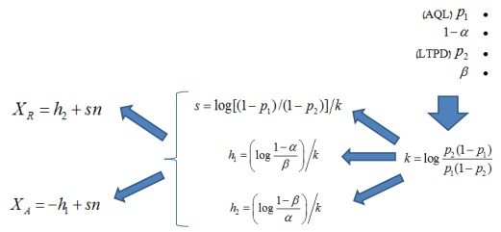
דגימה סדרתית
הערה: באופן תיאורטי, יתכן מצב שבו הדגימה תימשך עד שלמעשה כל המנה תיבדק, כלומר בדיקת 100%
משוואות קווי הקבלה והדחייה נקבעות על פי הגדרה מראש של ארבעת הערכים הבאים:

Slide 15
תרגיל 2
יצרן לוחות שנה סיכם עם אחד מלקוחותיו הגדולים על מבדק קבלה המבוסס על דגימה סדרתית. היצרן דורש כי מנה בעלת 1% פגומים תתקבל בסבירות של 95%, ומנגד דורש הלקוח כי מנה בעלת 6% פגועים תדחה בסבירות של 90%.
א. מהם קווי הקבלה והדחיה של תוכנית הדגימה המתאימה?
ב. תארו באופן גרפי את תוכנית הדגימה
ג. מהו המספר המינימלי של פריטים שיש לדגום בכדי שניתן יהיה לקבל את המנה?
ד. לאחר בדיקת 75 פריטים נתגלו 2 פגומים. בהתאם לתוכנית הדגימה שתיארתם- האם יש לקבל/ לדחות את המנה/ להמשיך במבדק הקבלה?

Slide 16
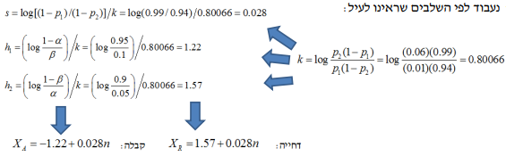
תרגיל 2
יצרן לוחות שנה סיכם עם אחד מלקוחותיו הגדולים על מבדק קבלה המבוסס על דגימה סדרתית. היצרן דורש כי מנה בעלת 1% פגומים תתקבל בסבירות של 95%, ומנגד דורש הלקוח כי מנה בעלת 6% פגועים תדחה בסבירות של 90%.
א. מהם קווי הקבלה והדחיה של תוכנית הדגימה המתאימה?

Slide 17
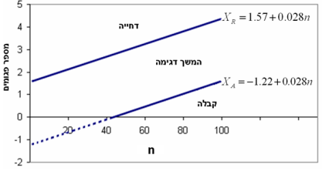
תרגיל 2
יצרן לוחות שנה סיכם עם אחד מלקוחותיו הגדולים על מבדק קבלה המבוסס על דגימה סדרתית. היצרן דורש כי מנה בעלת 1% פגומים תתקבל בסבירות של 95%, ומנגד דורש הלקוח כי מנה בעלת 6% פגועים תדחה בסבירות של 90%.
ב. תארו באופן גרפי את תוכנית הדגימה
נשרטט את הישרים שהתקבלו בסעיף הקודם:

Slide 18
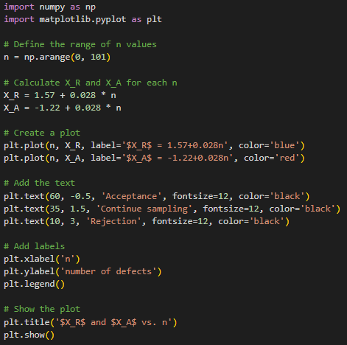
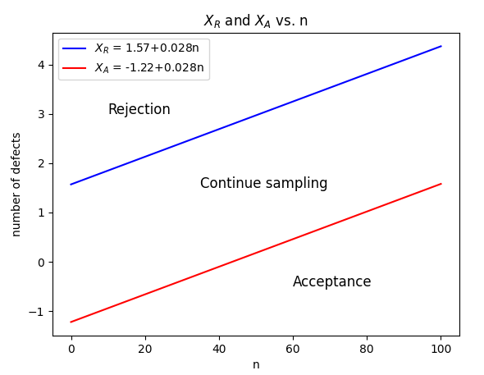
תרגיל 2 - Python
יצרן לוחות שנה סיכם עם אחד מלקוחותיו הגדולים על מבדק קבלה המבוסס על דגימה סדרתית. היצרן דורש כי מנה בעלת 1% פגומים תתקבל בסבירות של 95%, ומנגד דורש הלקוח כי מנה בעלת 6% פגועים תדחה בסבירות של 90%.
ב. תארו באופן גרפי את תוכנית הדגימה

Slide 19
תרגיל 2
יצרן לוחות שנה סיכם עם אחד מלקוחותיו הגדולים על מבדק קבלה המבוסס על דגימה סדרתית. היצרן דורש כי מנה בעלת 1% פגומים תתקבל בסבירות של 95%, ומנגד דורש הלקוח כי מנה בעלת 6% פגועים תדחה בסבירות של 90%.
ג. מהו המספר המינימלי של פריטים שיש לדגום בכדי שניתן יהיה לקבל את המנה?
קו הקבלה מתחיל בערכים שליליים, במצב זה גם אם לא התגלו פגמים כלל, לא ניתן לקבל את המנה. קו הקבלה חוצה את הציר בערך 43.57, לכן אם לאחר בדיקת 44 פריטים לא התגלו פגמים כלל, ניתן לראשונה לקבל את המנה.

Slide 20
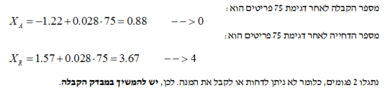
תרגיל 2
יצרן לוחות שנה סיכם עם אחד מלקוחותיו הגדולים על מבדק קבלה המבוסס על דגימה סדרתית. היצרן דורש כי מנה בעלת 1% פגומים תתקבל בסבירות של 95%, ומנגד דורש הלקוח כי מנה בעלת 6% פגועים תדחה בסבירות של 90%.
ד. לאחר בדיקת 75 פריטים נתגלו 2 פגומים. בהתאם לתוכנית הדגימה שתיארתם- האם יש לקבל/ לדחות את המנה/ להמשיך במבדק הקבלה?

Slide 21
דגימה רציפה
כל תוכניות הדגימה שנידונו עד כה הן תוכניות קבלה למנות. כולן מבוססות על ההנחה כי הפריטים המיוצרים נאספים למנות, ועל כן נבדקים טיבי המנות. בתהליכי ייצור רבים, במיוחד תהליכי הרכבה מסובכים, הפריטים אינם נאספים למנות. כאשר תהליך הייצור הינו רציף, ניתן ליישם שתי גישות על מנת ליצור מנות:
צבירה מלאכותית של מנות. החיסרון: צבירה מיותרת של מלאי בתהליך.
דגימה אקראית של פריטים במהלך תהליך הייצור והגדרתם כמנה. החיסרון: באם נדחית המנה חלק מהפריטים כבר נמצאים בהמשך תהליך הייצור.
בשל בעיתיות זו, פותחו תוכניות מוגדרות מראש של דגימה רציפה.
הגישה בה נתמקד היא ביצוע דגימה מדגמית, באופן רציף (בהתאם לתהליך מוגדר מראש) על פס הייצור. גישה זו פותרת את הבעייתיות בגישה א', וסובלת באופן מופחת מהבעייתיות של גישה ב'.

Slide 22
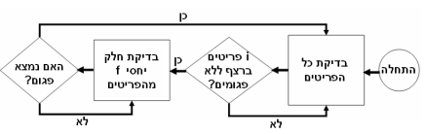
דגימה רציפה
תיאור גרפי של שיטת הדגימה:
מכיוון שאין מנות בשיטה זו, לא נעסוק במדדים של מנות, אלא, נגדיר מדדים רלוונטיים.

Slide 23
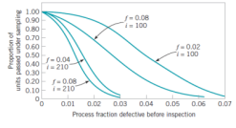
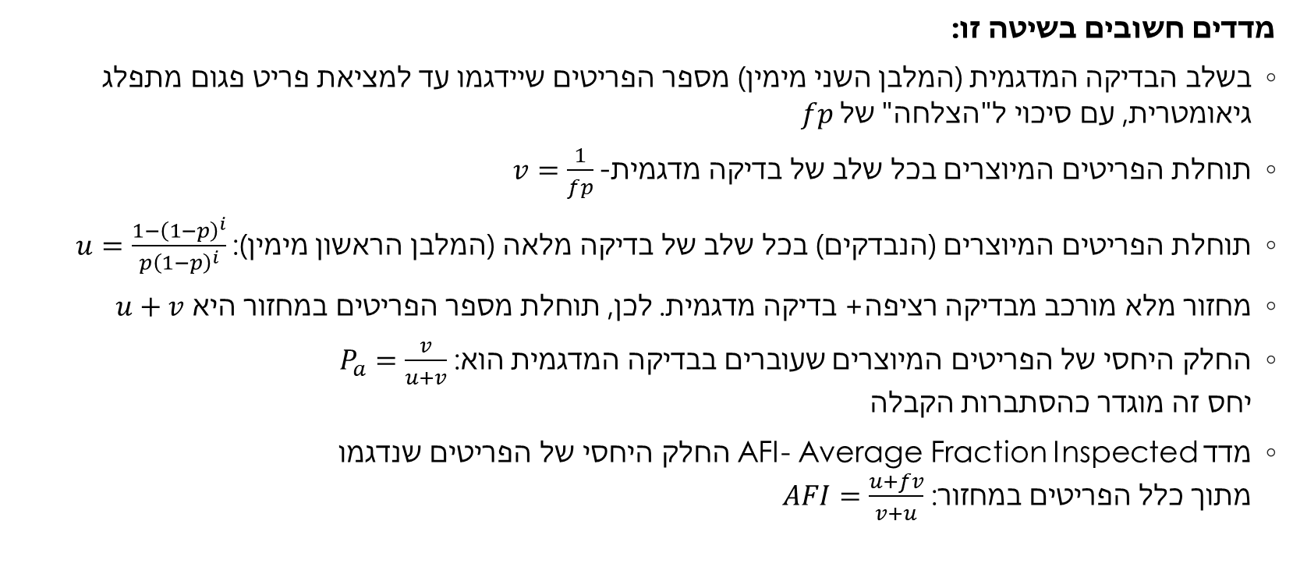
דגימה רציפה
מדדים חשובים בשיטה זו:
בשלב הבדיקה המדגמית (המלבן השני מימין) מספר הפריטים שיידגמו עד למציאת פריט פגום מתפלג גיאומטרית, עם סיכוי ל"הצלחה" של $fp$
תוחלת הפריטים המיוצרים בכל שלב של בדיקה מדגמית- $v=\frac{1}{fp}$
תוחלת הפריטים המיוצרים (הנבדקים) בכל שלב של בדיקה מלאה (המלבן הראשון מימין): $u=\frac{1−{\left(1−p\right)}^{i}}{p{\left(1−p\right)}^{i}}$
מחזור מלא מורכב מבדיקה רציפה+ בדיקה מדגמית. לכן, תוחלת מספר הפריטים במחזור היא $u+v$
החלק היחסי של הפריטים המיוצרים שעוברים בבדיקה המדגמית הוא: $P_{a}=\frac{v}{u+v}$ יחס זה מוגדר כהסתברות הקבלה
מדד AFI- Average Fraction Inspected החלק היחסי של הפריטים שנדגמו מתוך כלל הפריטים במחזור: $AFI=\frac{u+fv}{v+u}$

Slide 24

דגימה רציפה
מדדים חשובים בשיטה זו: (המשך)
אם כל פריט פגום שנמצא (בשני השלבים השונים) מוחלף בפריט תקין (בדיקה מתקנת). אזי, ניתן לבטא את הAOQL (שיעור הפגומים שעברו את הבדיקות מבלי שיוחלפו: $AOQL=\left(1−AFI\right)p$
כפי שראינו בעבר, ע"י גזירת הביטוי הנ"ל לפי p, ניתן לבטא את AOQ
קיימות שתי שיטות למציאת פרמטרים לשיטת בדיקה זו: הנומוגרף של Dodge וטבלת עזר.

Slide 25
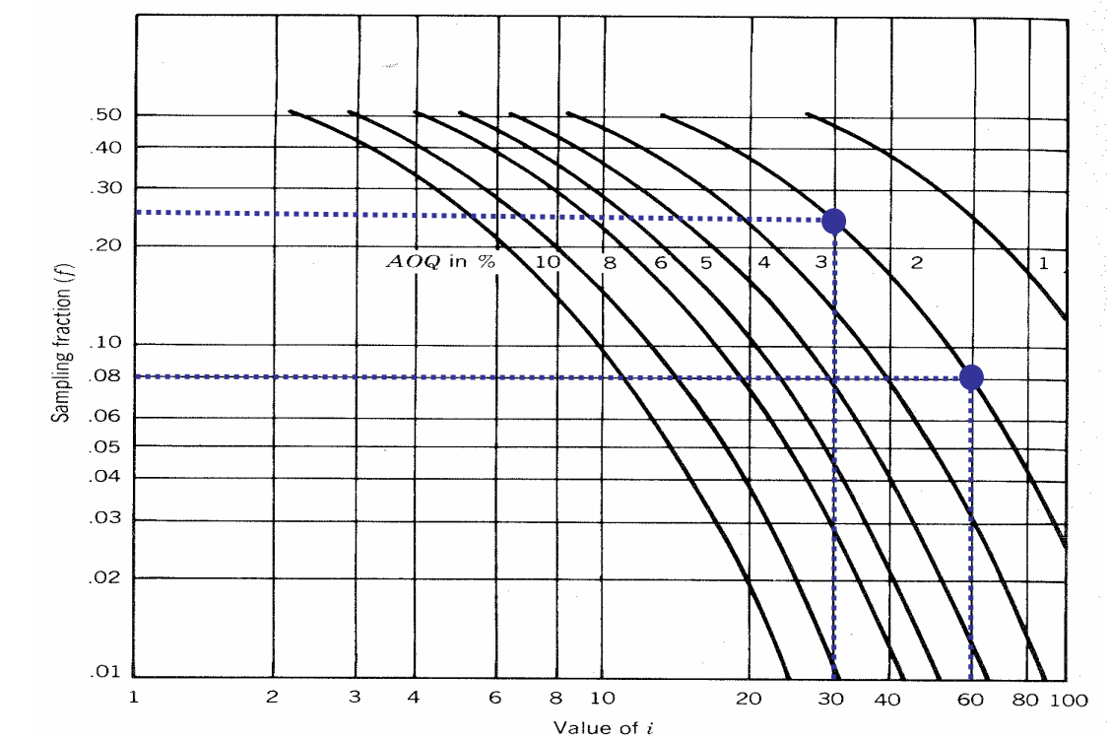
דגימה רציפה
הנומוגרף של :Dodge

Slide 26
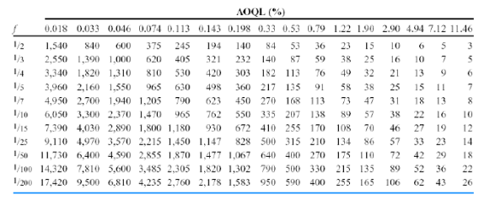
דגימה רציפה
טבלת עזר:

Slide 27
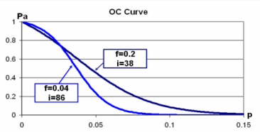

תרגיל 3
צפניה הצרכן מעוניין בתוכניות דגימה רציפה אשר פרופורציית הפגומים היוצאת המקסימלית בהן היא 1.9% יוגב היצרן הציע לו שתי חלופות עם הפרמטרים הבאים: $i=38, f=\frac{1}{5}$ ו$i=86, f=\frac{1}{25}$ בנוסף, יוגב הציע לצפניה עקומי הOC של שתי התוכניות הנ"ל:
א. בתור יועצים של צפניה (הצרכן) ללא התייחסות לשיקולי עלות, על איזו תוכנית דגימה הייתם ממליצים לו?

Slide 28
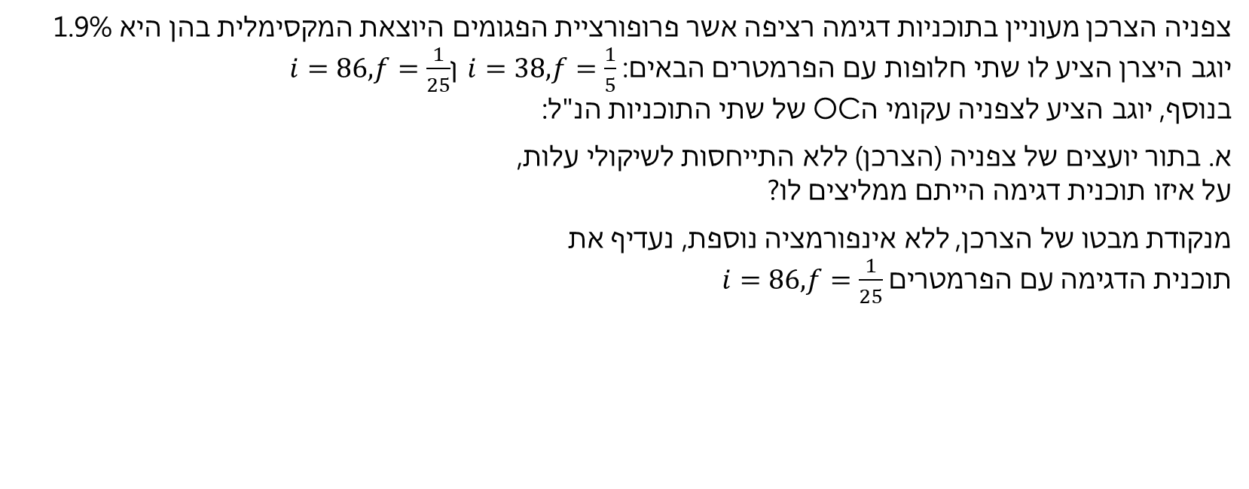
תרגיל 3
צפניה הצרכן מעוניין בתוכניות דגימה רציפה אשר פרופורציית הפגומים היוצאת המקסימלית בהן היא 1.9% יוגב היצרן הציע לו שתי חלופות עם הפרמטרים הבאים: $i=38, f=\frac{1}{5}$ ן$i=86, f=\frac{1}{25}$ בנוסף, יוגב הציע לצפניה עקומי הOC של שתי התוכניות הנ"ל:
א. בתור יועצים של צפניה (הצרכן) ללא התייחסות לשיקולי עלות, על איזו תוכנית דגימה הייתם ממליצים לו?
מנקודת מבטו של הצרכן, ללא אינפורמציה נוספת, נעדיף את תוכנית הדגימה עם הפרמטרים $i=86, f=\frac{1}{25}$

Slide 29

תרגיל 3
צפניה הצרכן מעוניין בתוכניות דגימה רציפה אשר פרופורציית הפגומים היוצאת המקסימלית בהן היא 1.9% יוגב היצרן הציע לו שתי חלופות עם הפרמטרים הבאים: $i=38, f=\frac{1}{5}$ ן$i=86, f=\frac{1}{25}$ בנוסף, יוגב הציע לצפניה עקומי הOC של שתי התוכניות הנ"ל:
ב. אם פרופורציית הפגומים בתהליך היא 3.75%, מהו החלק היחסי של הפריטים הנבדקים עבור התוכנית הנבחרת?

Slide 30
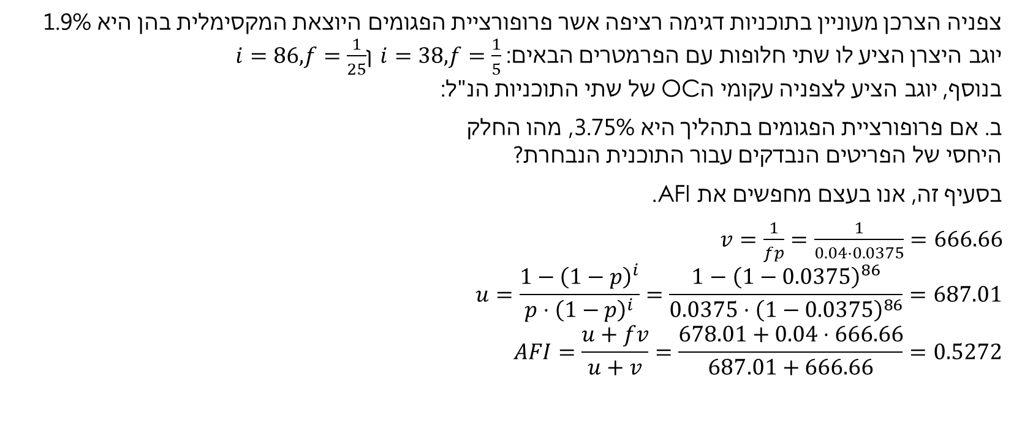
תרגיל 3
צפניה הצרכן מעוניין בתוכניות דגימה רציפה אשר פרופורציית הפגומים היוצאת המקסימלית בהן היא 1.9% יוגב היצרן הציע לו שתי חלופות עם הפרמטרים הבאים: $i=38, f=\frac{1}{5}$ ן$i=86, f=\frac{1}{25}$ בנוסף, יוגב הציע לצפניה עקומי הOC של שתי התוכניות הנ"ל:
ב. אם פרופורציית הפגומים בתהליך היא 3.75%, מהו החלק היחסי של הפריטים הנבדקים עבור התוכנית הנבחרת?
בסעיף זה, אנו בעצם מחפשים את AFI.
$v=\frac{1}{fp}=\frac{1}{0.04⋅0.0375}=666.66$
$$u=\frac{1−{\left(1−p\right)}^{i}}{p⋅{\left(1−p\right)}^{i}}=\frac{1−{\left(1−0.0375\right)}^{86}}{0.0375⋅{\left(1−0.0375\right)}^{86}}=687.01$$
$$AFI=\frac{u+fv}{u+v}=\frac{678.01+0.04⋅666.66}{687.01+666.66}=0.5272$$

Slide 31

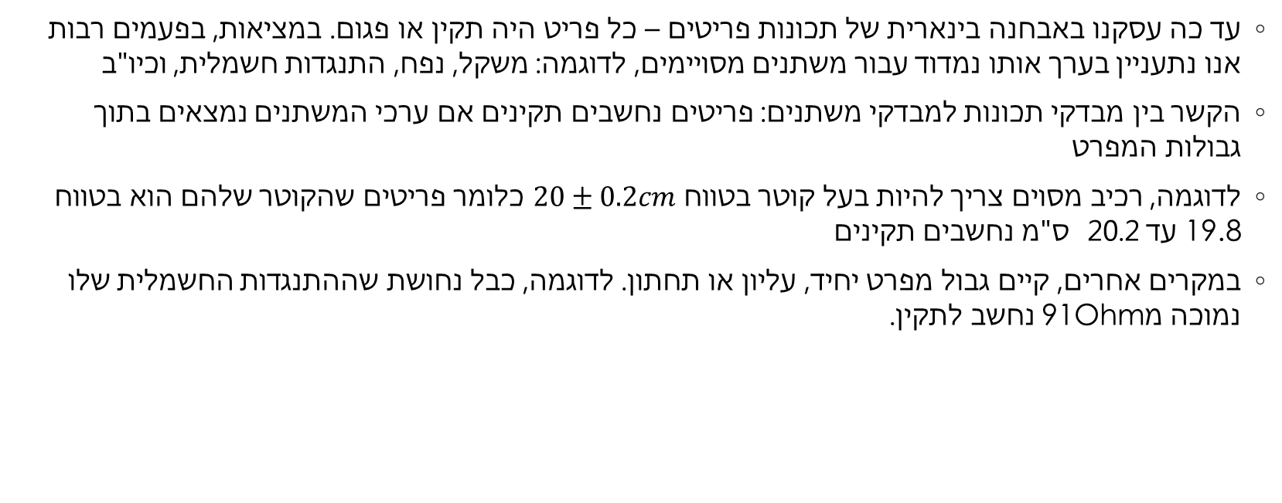
בדיקות קבלה למשתנים
עד כה עסקנו באבחנה בינארית של תכונות פריטים – כל פריט היה תקין או פגום. במציאות, בפעמים רבות אנו נתעניין בערך אותו נמדוד עבור משתנים מסויימים, לדוגמה: משקל, נפח, התנגדות חשמלית, וכיו"ב
הקשר בין מבדקי תכונות למבדקי משתנים: פריטים נחשבים תקינים אם ערכי המשתנים נמצאים בתוך גבולות המפרט
לדוגמה, רכיב מסוים צריך להיות בעל קוטר בטווח $20±0.2cm$ כלומר פריטים שהקוטר שלהם הוא בטווח 19.8 עד 20.2 ס"מ נחשבים תקינים
במקרים אחרים, קיים גבול מפרט יחיד, עליון או תחתון. לדוגמה, כבל נחושת שההתנגדות החשמלית שלו נמוכה מ91Ohm נחשב לתקין.

Slide 32
בדיקות קבלה למשתנים
יתרונות:
חושפות מידע עשיר יותר מאשר בדיקות הקבלה לתכונות
מאפשרות מדגמים קטנים יותר מאשר בדיקות הקבלה לתכונות
חסרונות:
התפלגות משתנה האיכות צריכה להיות ידועה. מרבית מבדקי הקבלה על פי משתנים מתבססים על ההתפלגות הנורמלית, על אף שלעיתים המשתנים אינם מתפלגים כך
יש לבצע מבדק קבלה נפרד לכל משתנה שנבדק. לדוגמה, אם נבחנים 4 משתני איכות של פריט מסוים (גובה, משקל, נפח וצפיפות) יש לבצע 4 מבדקים נפרדים, במקום מבדק אחד שקובע האם הפריט פגום או לא
במבדקי קבלה אלה קיימת סבירות שמדגם שלא נמצאו בו פגומים, ידחה

Slide 33

בדיקות קבלה למשתנים
שיטה מס' 1- שיטת k:
במשפט אחד: בוחנת את המרחק (בסטיות תקן), של תוחלת ההתפלגות מגבול המפרט
מתאימה בעיקר כאשר ישנו גבול מפרט יחיד (ולא שניים)
יש להגדיר מראש את n (גודל המדגם) ואת k (הערך הקריטי)
איך זה עובד?
לוקחים מדגם של n פריטים ומחשבים את הממוצע
מחשבים את הסטטיסטי:
משווים את הסטטיסטי לערך הקריטי k
אם הסטטיסטי גדול/ שווה לk- נקבל את המנה. אחרת- נדחה את המנה.

Slide 34


בדיקות קבלה למשתנים
שיטה מס' 2 שיטת M:
במשפט אחד: בוחנת את פרופורציית הפגומים (הנובעת מתוחלת ההתפלגות)
מתאימה גם לגבול מפרט יחיד וגם לשני גבולות מפרט)
יש להגדיר מראש את n (גודל המדגם) ואת M (הערך הקריטי)
איך זה עובד?
לוקחים מדגם של n פריטים ומחשבים את הממוצע
מחשבים את הסטטיסטי:
מחשבים את השטח שמתחת לאזורים ה"פגומים" על פי ההתפלגות הנורמאלית המצטברת:
אם השטח קטן/ שווה לM- נקבל את המנה. אחרת- נדחה את המנה.

Slide 35

בדיקות קבלה למשתנים
הקשר בין שיטת k לשיטת M:
עבור אותו גודל מדגם n ועבור גבול מפרט יחיד, ישנו קשר ישיר בין k לM:

Slide 36
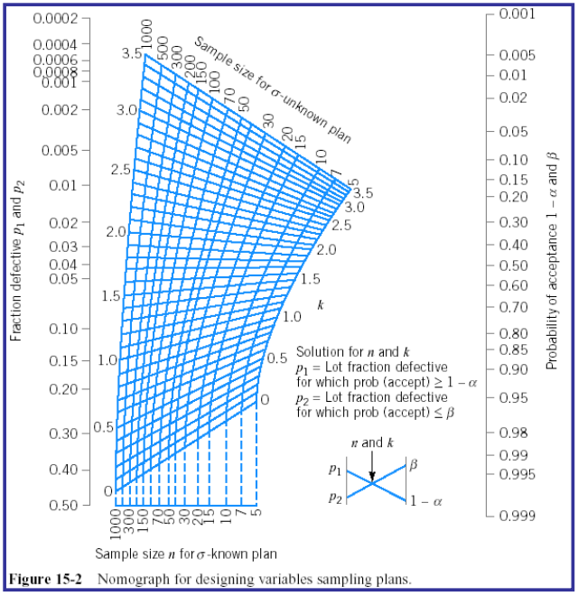
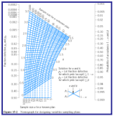

בדיקות קבלה למשתנים
שיטה מס' 3- שימוש בנומוגרף:
במשפט אחד: בהינתן 4 ערכי מפתח: $p_{1}, 1−α, p_{2},β$ מגדירה את גודל המדגם (n) ואת הערך הקריטי (k)
מתאימה בעיקר כאשר ישנו גבול מפרט יחיד (ולא שניים)
יש להגדיר מראש את ארבעת ערכי המפתח לעיל
איך זה עובד?
מותחים 2 קווים על פני הנומוגרף. הראשון מ$1−α$ לAQL והשני מ$β$ לLTPD
מנקודת החיתוך נעים על פני קווי הרוחב על מנת למצוא את n
מכאן, ממשיכים כמו בשיטת k

Slide 37


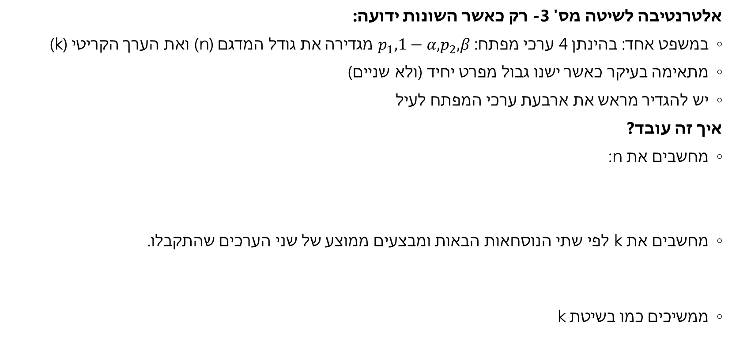
בדיקות קבלה למשתנים
אלטרנטיבה לשיטה מס' 3- רק כאשר השונות ידועה:
במשפט אחד: בהינתן 4 ערכי מפתח: $p_{1}, 1−α, p_{2},β$ מגדירה את גודל המדגם (n) ואת הערך הקריטי (k)
מתאימה בעיקר כאשר ישנו גבול מפרט יחיד (ולא שניים)
יש להגדיר מראש את ארבעת ערכי המפתח לעיל
איך זה עובד?
מחשבים את n:
מחשבים את k לפי שתי הנוסחאות הבאות ומבצעים ממוצע של שני הערכים שהתקבלו.
ממשיכים כמו בשיטת k

Slide 38
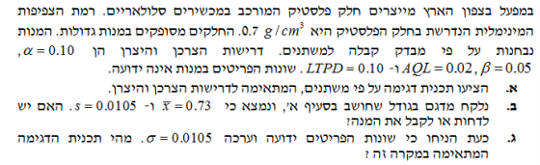
תרגיל 4

Slide 39
תרגיל 4

Slide 40
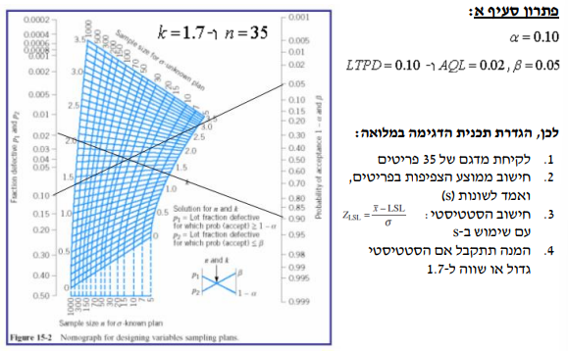
תרגיל 4

Slide 41
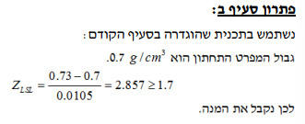
תרגיל 4

Slide 42
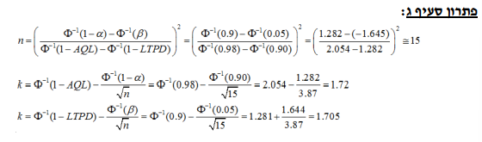
תרגיל 4

